Slide 1
Chasse au monstre
Boukhebza Allan
Bassail Adrien
Wieder Hugo
Defossez Aymeric

Slide 2
Sommaire
Aspect
  Menu
  Jeu
UML
Trello
Répartition des tâches

Slide 3
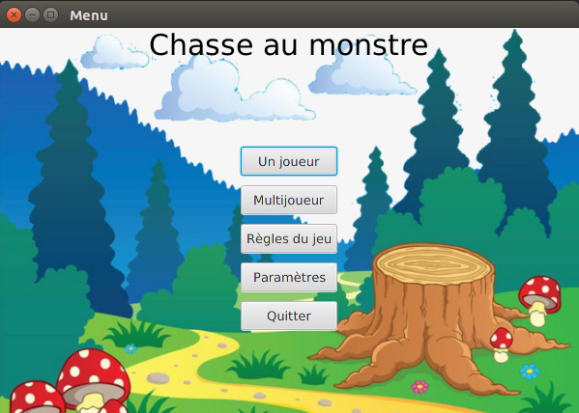
Aspect du menu

Slide 4
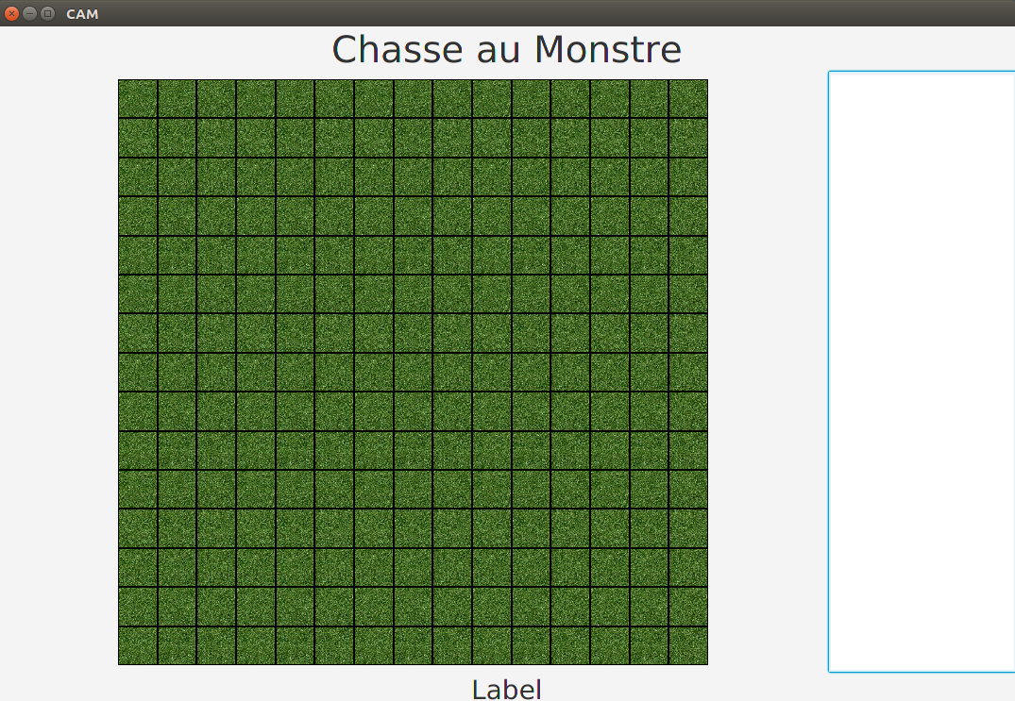
Aspect du jeu

Slide 5
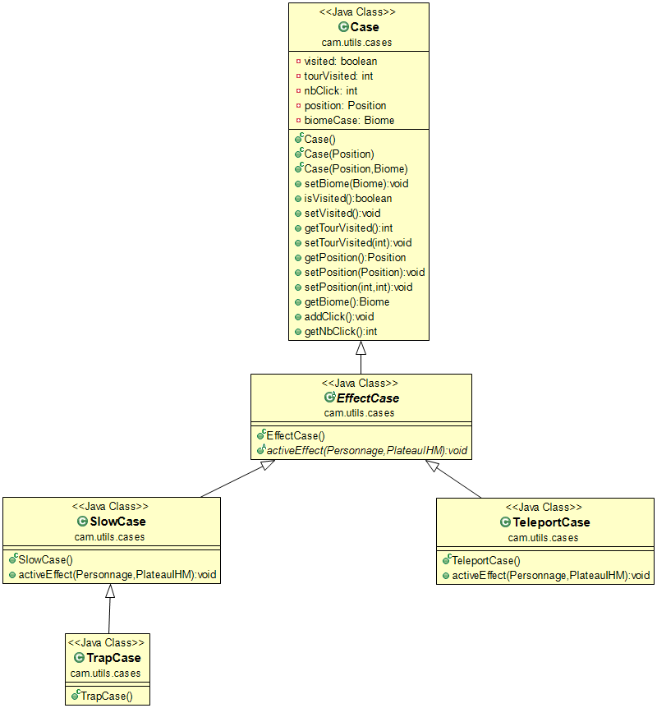
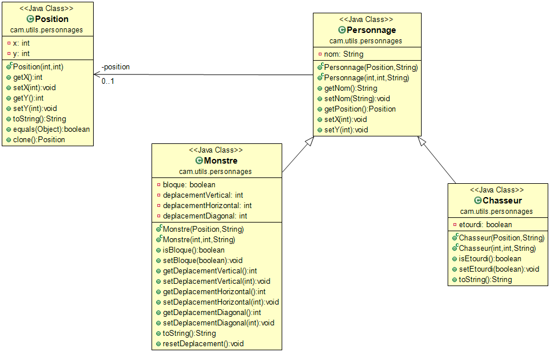
UML

Slide 6
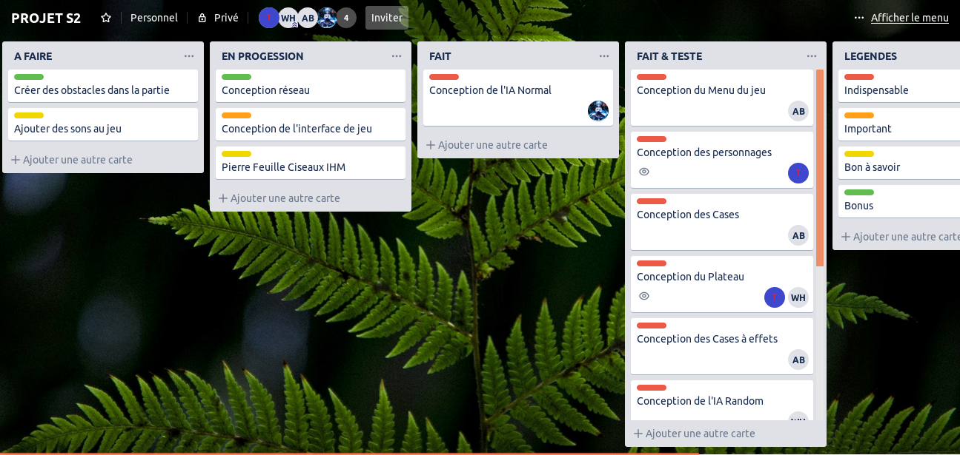
Trello

Slide 7
Répartition des tâches

